Slide 1
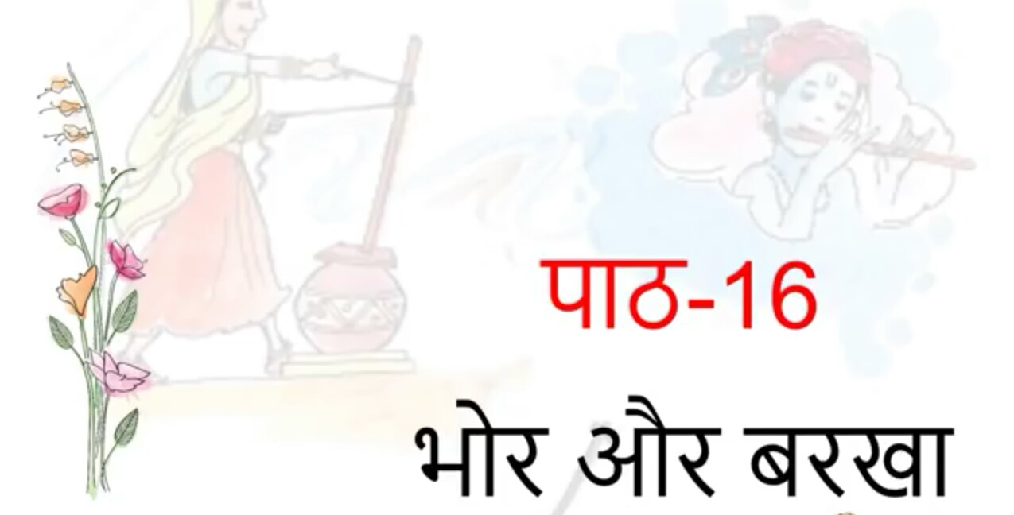
Module-1/2
संकलनकर्ता - नरेंद्र सिंह
प. ऊ. के. वि,रावतभाटा-2

Slide 2


Slide 3
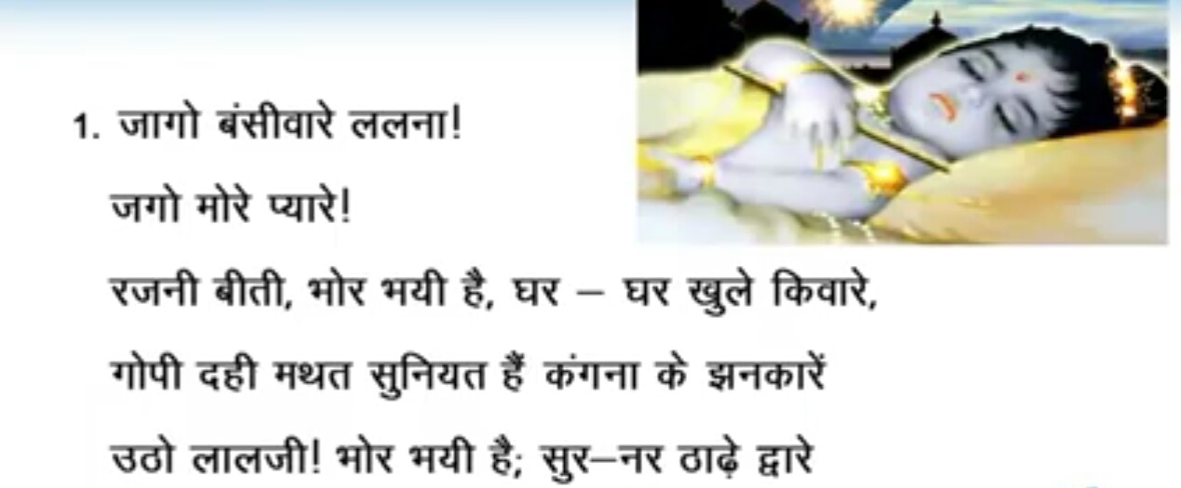

Slide 4
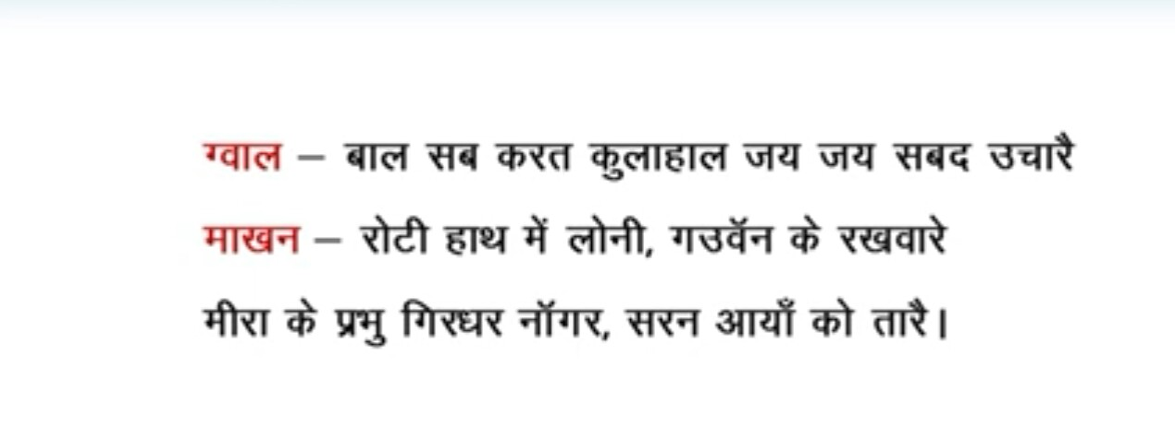

Slide 5


Slide 6
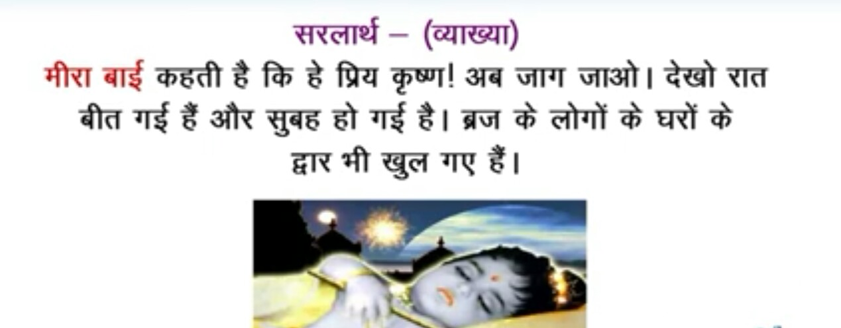

Slide 7
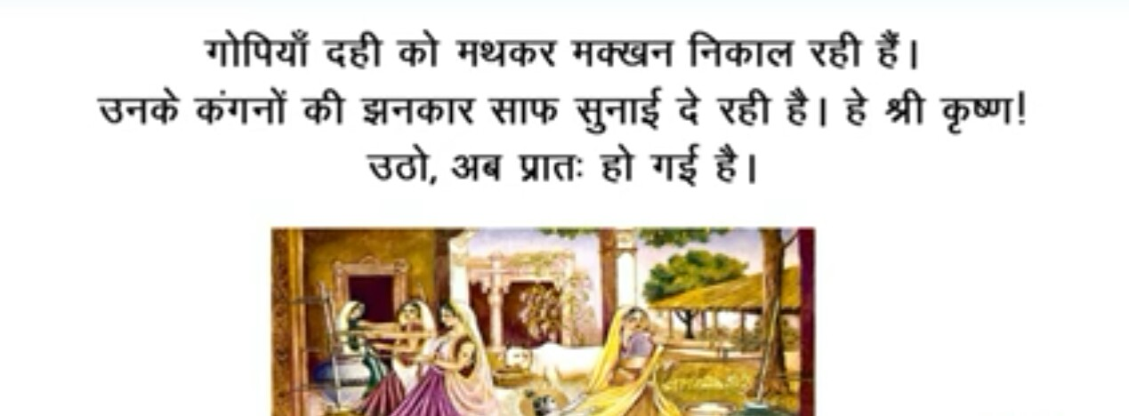

Slide 8
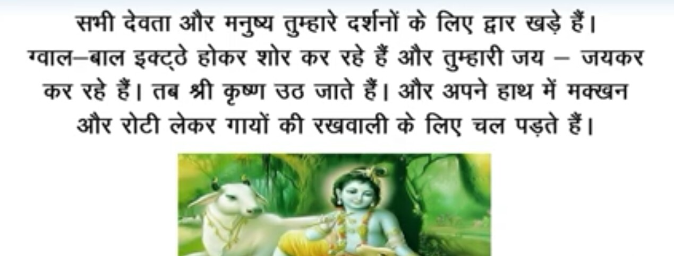

Slide 9
